Slide 1

第四节 矩、协方差矩阵
一、矩、协方差矩阵
二、n 维正态变量的性质
三、小结

Slide 2










一、矩、协方差矩阵基本概念
1.矩的概念

Slide 3






Slide 4







说明

Slide 5







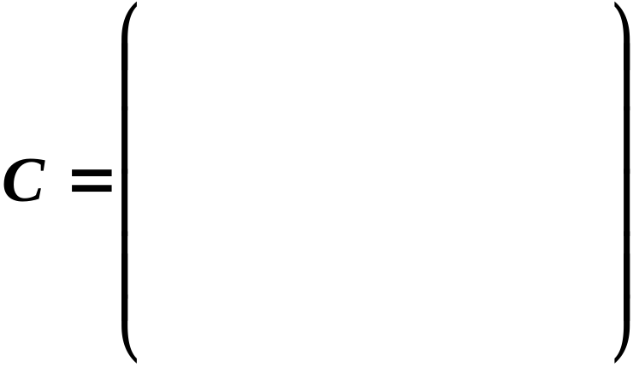







2. 协方差矩阵

Slide 6
协方差矩阵的应用
协方差矩阵可用来表示多维随机变量的概率密度，从而可通过协方差矩阵达到对多维随机变量的研究

Slide 7

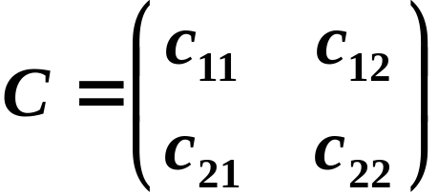









Slide 8

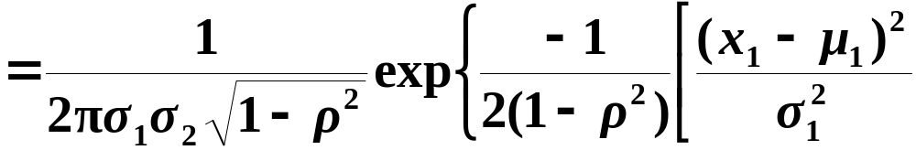

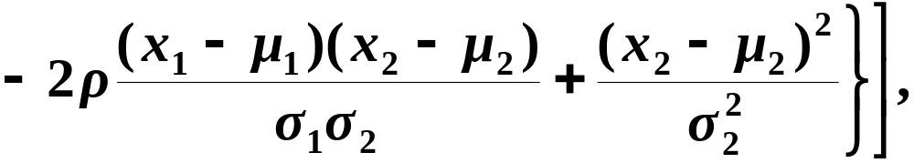

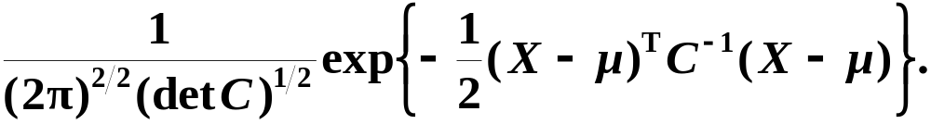
现在将上式中花括号内的式子写成矩阵形式。

Slide 9
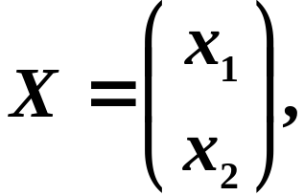
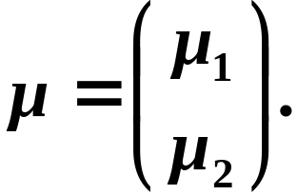

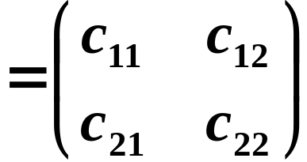
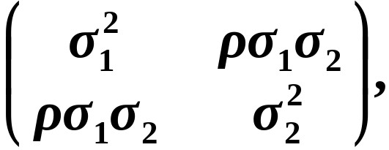


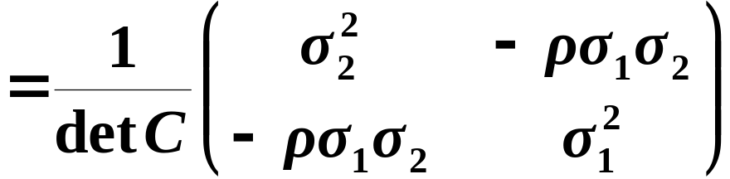



引入下面的列矩阵

Slide 10
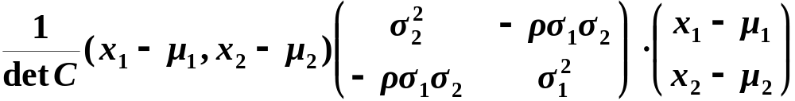
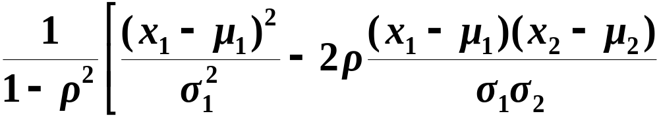
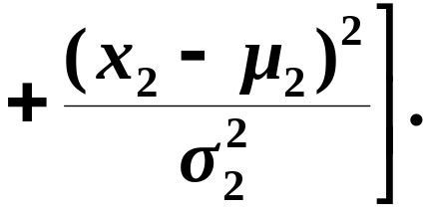

Slide 11














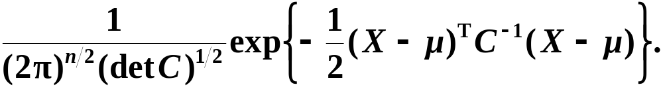
引入列矩阵
推广
和

Slide 12










二、n 维正态变量的性质

Slide 13





这一性质称为正态变量的线性变换不变性

Slide 14

三、小结
2.正态变量是最重要的随机变量，
其性质一定要
熟练掌握.

